Slide 1
本 周 总 结 （校历第七周）
时间飞快，转眼间我又“愉快”地过了一周，这一次的总结还是和以前一样，讲一下：主要做了哪些事以及遇到的一些问题吧。

Slide 2
做了什么
按照上周的计划，主要以做PITIA的题目为主。由于我选的程序设计课跟同寝室其他同学都不是同一个老师，而且我们老师给的题压迫得有点紧，所以经常出现我看着他们放松，我也想休息一下的情形，有点郁闷，但一想到要跟相同条件的同学比我就不管那么多了。
虽然也有在看第二遍视频，但这一周把时间倾向了高数和英语上，所以没看多少，只重新感性认识了一下计算机和C语言，好歹也加深了一些印象。

Slide 3
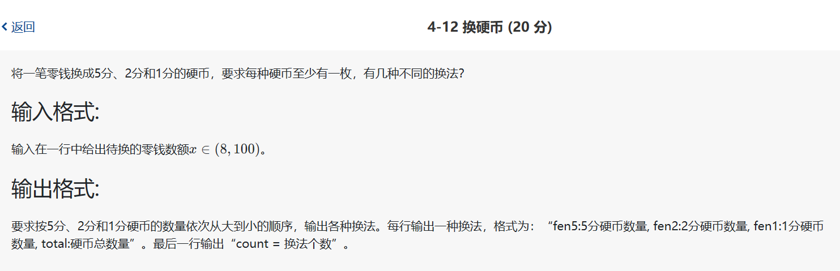
以下谈论两道题
这是一道用循环来完成的题目，内容如图，要求输出所有的情况以及每一种情况下硬币的总数量。
这就需要用循环来穷举，因为计算机跑得飞快，所以只要把逻辑写对，结果肯定是对的

Slide 4
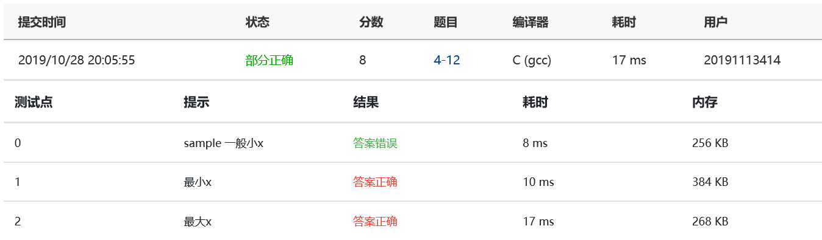
而这题的难点也就在于逻辑的清晰度，当时的我被卡在这个结果卡了很长时间，怎么修改都不对。
后来第二天又琢磨了好久，终于找到了问题所在。那就是我原以为已经将所有的情况都列举出来，但事实上还有情况是我没考虑到的。可见，不够清晰的逻辑浪费了我大量的时间！

Slide 5
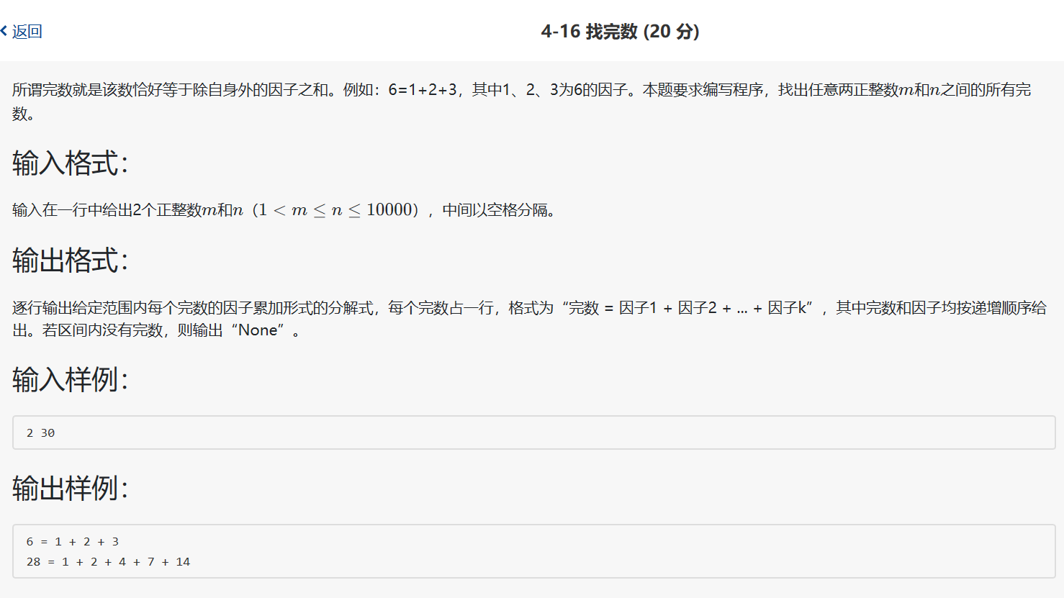
这一题也很需要清晰的逻辑，即判断是否为完数和怎么输出各个因子的问题

Slide 6
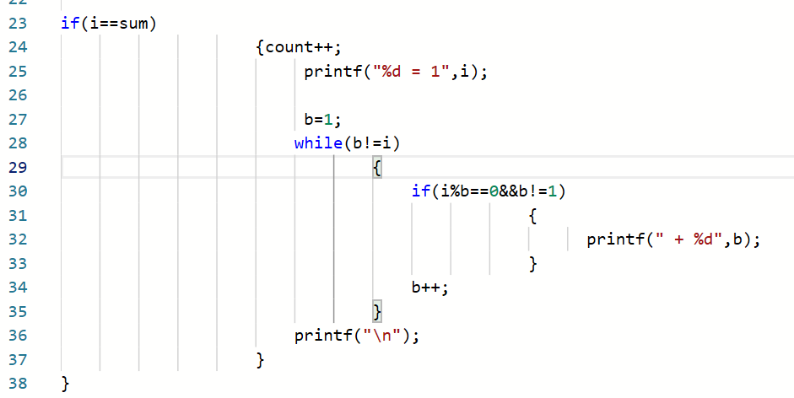
为了防止混乱，我尝试用这样的方式来显示程序的进退关系（但是空格好像有点多） 稍微再改一下并且在合适的地方用这种方法应该可以有效的减少逻辑问题的出现。

Slide 7
这件事使我知道，一昧的练题也是不对的，书上或老师讲过的一些内容还是要记一下，否则就是捡了芝麻，丢了西瓜
顺便再提一下这周星期五程序设计课的老师安排了一个一小时的测验，在这个测验中我犯了一个属于知识点的低级错误
那就是题目要求输出“n%”,n是double定义的一个数，再gcc中输出时应为：printf(“%lf%%”,n)
而我却记成了:printf(“%%lf”,n)
所以。。。。错失满分

Slide 8
下周计划
main:保持和改良现在的状态
好好看书，好好做题
再细看三分之一的视频
我要认真学英语。。。。（嗯）

